Slide 1
Nervová soustava- receptory
Receptory:
Jsou útvary, které reagují na změnu vnějšího nebo vnitřního prostředí organismu- důsledkem je vznik podráždění, které je vedeno dostředivými drahami do CNS.
Umožňují organismu zareagovat na změnu vnitřního nebo vnějšího prostředí a té se přizpůsobit
Podoba receptorů:
Jediná buňka (např. šlachové tělísko)
Skupina buněk (např. čichové pole)
Složitější smyslové orgány (oko, jazyk…)
Rozdělení receptorů:
1/ exteroreceptory- reagují na změnu vnějšího prostředí
a) kontaktní receptory- přicházejí do styku s podnětem- chuť, hmat
b) distanční receptory- nejsou v přímém kontaktu s receptorem (zrak)
2/ interoreceptory- reagují na změnu vnitřního prostředí organismu
a) proprioreceptory- umístěné ve svalech, šlachách- šlachové tělísko, svalové vřeténko
b) visceroreceptory- uloženy v cévách a vnitřních orgánech

Slide 2
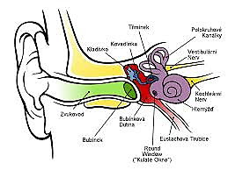
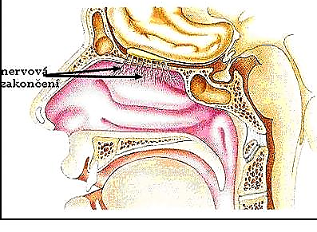
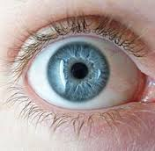
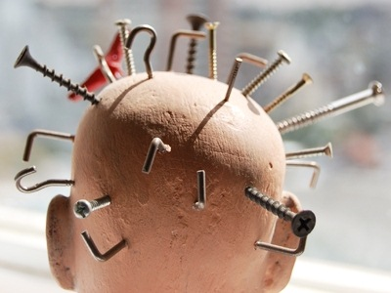
Co zaznamenávají receptory
1/ Mechanoreceptory- zaznamenávají tlak, tah, pohyb- hmatová tělíska v kůži, sluchový receptor, rovnovážný receptor ve vnitřním uchu
2/ Chemoreceptory- reagují na chemické podněty- čichový receptor, čidla obsahu glukózy, CO2 v krvi
3/ Fotoreceptory- reagují na světelný podnět
4/ Termoreceptory- reagují na tepelné podněty- nervová zakončení v kůži nebo v mozku
5/ Nocireceptory- umožňují vnímání bolesti. Jsou v celém těle kromě mozku, plic, jater. Bolest je důležitý fyziologický signál, který upozorňuje na nebezpečí- např poškození tkáně…

Slide 3
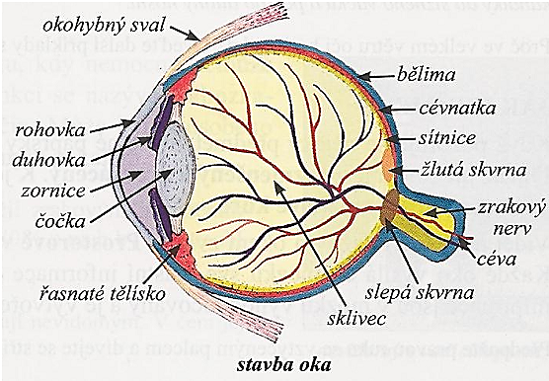
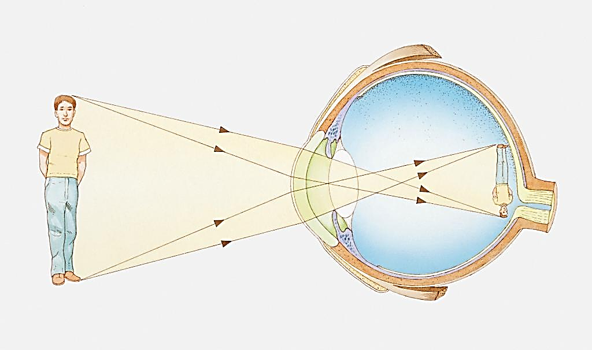
Smyslové orgány- zrak
Smyslovým orgánem zraku je oko. Pár očních koulí uložen v očnicových dutinách lebky.
Stavba oka:
Bělima- vazivový obal na povrchu
Rohovka- první oční čočka
Cévnatka- prokrvená vrstva
Duhovka+řasnaté tělísko- za nimi Zornice- otvor kudy dopadá světlo na
Oční čočku- ta láme světlo tak, aby se paprsky setkaly v zadní části oka na sítnici- díky hladkým svalům řasnatky je umožněna akomodace čočky- vyklenutí čočky se mění tak, aby byl obraz co nejostřejší.
Obraz promítaný na sítnici je skutečný, zmenšený a převrácený.
Uvnitř oka je gelovitý sklivec

Slide 4
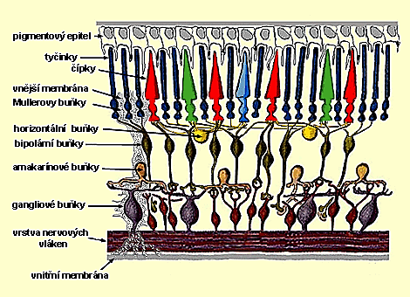
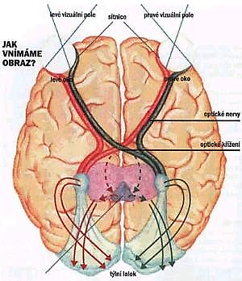
Smyslové orgány- zrak
Sítnice:
Je tvořena několika vrstvami fotočivných buněk:
a) tyčinky- umožňují vidění za šera, ale nejsou schopny rozeznat barvy
b) čípky- umožňují barevné vidění, fungují pouze za plného světla
c) nervové buňky- na spodní straně sítnice, jejich výběžky se sbíhají do zrakového nervu, který odvede vzruch do zrakového kortexu
Ve zrakovém kortexu dojde ke zpracování zrakové informace
Zrakový nerv se v mozku překříží
Oko je jen senzor- vidíme mozkem !!!

Slide 5
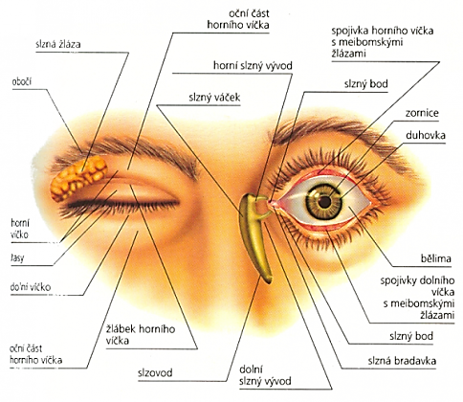
Přidatné oční orgány
Na správné funkci oka se podílejí další orgány:
Okohybné svaly- umožňují orientaci oka na pozorovaný předmět
Slzné žlázy- brání vysychání oka
Spojivka- blána vystýlající vnitřní plochu víček
Víčka- při mrkání roztírají slzy po oční kouli
Obočí- chrání oko před stékajícím potem
Proč máme 2 oči daleko od sebe?
Díky tomu je ze 2 obrazů 2D složen 1 obraz 3D- umožňuje to tedy trojrozměrné vidění.
Pomocí oka přijímáme až 80% informací z našeho okolí !!!

Slide 6
Použité zdroje: Eduard Kočárek, Biologie člověka, Scientia 2010, ISBN 978- 80- 86960- 47- 0 search.creativecommons.org

